Slide 1
PROGRAMA DE CANALES
MANEJO DEL SEGMENTO COMERCIAL
MODELOS Y BENEFICIOS

Slide 2
Segmento Canales
Parte de la Unidad Enterprise
Este segmento históricamente ha traído resultados atractivos generando ingresos gracias a las oportunidades que crean nuestros Canales a nivel regional.
Ahora, con modelos claros, beneficios atractivos y un plan de incentivos basados en una cuota sugerida de ventas por Canal, creará un nuevo auge en el segmento creciendo la cantidad de oportunidades y el cierre exitoso de las mismas.

Slide 3
¿Qué es un canal?
Los canales son empresas o ejecutivos dedicados a la integración de soluciones de tecnología acomodando por encima de las soluciones de infraestructura, valores agregados o servicios profesionales que hacen de la composición e integración de su solución, un resultado “llave en mano” que muchos clientes valoran para mantener en un solo punto de servicio todo lo relacionado con su necesidad.
Ante esto, para el Canal, es primordial que sus aliados de infraestructura provean soluciones con modelos de trabajo claros para ellos poder ejecutar y entregar su trabajo a satisfacción.

Slide 4
Bases para el Éxito
Transparencia
Con modelos claros de compensación y un proceso transparente de registro y honorabilidad de cuentas y oportunidades, el canal puede estar tranquilo de trabajar sabiendo que le respaldamos y reconocemos su trabajo.
Apoyo
Nuestro conocimiento y participación durante el proceso de la venta es crucial para llevar a éxito las oportunidades de nuestros canales. Tanto a nivel marketing y comercial como en preventa, nuestros Canales contarán con apoyo para sustentar los alcances técnicos de nuestro portafolio.
Incentivos
El cumplimiento de las expectativas comerciales serán premiadas. Nuestros mejores Canales podrán participar de los grandes foros y conferencias regionales así como conocer nuestras instalaciones y operaciones regionales además de recibir atractivos SPIF’s.

Slide 5
Nuestras Soluciones ahora son
Tu Portafolio
¡Somos tu Partner, Somos IFX!
Puedes revender o promover todas nuestras soluciones con Marca IFX o con Marca Propia según siguiendo las directrices correspondientes

Slide 6
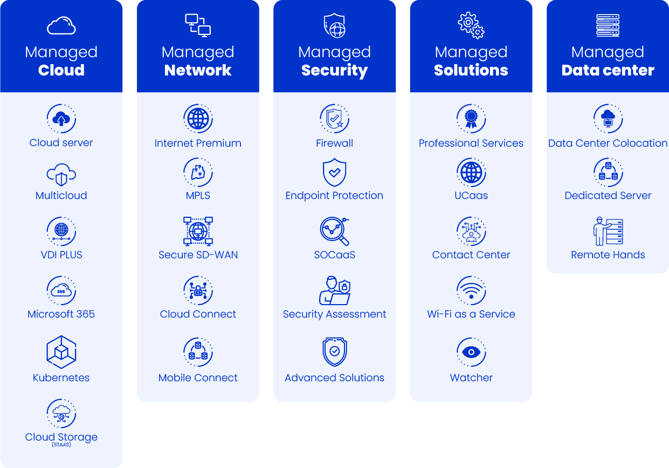
Tu Portafolio IFX

Slide 7
¿CÓMO PODEMOS
TRABAJAR JUNTOS?
DIRECTO
En este modelo, como Canal adoptas nuestro portafolio de soluciones y atiendes directamente a tu cliente final.
Eres responsable de llevarlo por el proceso de la compra de principio a fin, administrando sus servicios, cobrando directamente por ellos y siendo el primer punto de contacto para cualquier requerimiento.
Eres dueño de la relación y defines tu margen de ganancia apalancado en precios preferenciales que recibes de IFX.

Slide 8
¿CÓMO PODEMOS
TRABAJAR JUNTOS?
INDIRECTO
En este modelo, traes oportunidades para ser trabajadas en conjunto siendo IFX el responsable de la relación contractual con el cliente final.
Comisionarás como Canal por cada oportunidad y te mantendrás como apoyo durante la duración del contrato de cada cliente para conseguir crecerle la cantidad de soluciones a integrar y renovar sus servicios.

Slide 9
MODELO DIRECTO

Slide 10
Segmentos Canales
BENEFICIOS
Descuentos sobre el MSRP (Managed Suggested Retail Price) según Familia de Soluciones reflejado como precios preferentes.
Producción de Material de Ventas con Branding Propio.
Capacitaciones en IFX University para todos los funcionarios del canal.
Colocación del Logo Oficial de IFX en material aprobado del canal.
5 Entradas a todos los eventos de Generación de Demanda de IFX en tu ciudad.

Slide 11
Descuentos*
Managed Cloud.
20%
Managed Security, Managed Data Center & Managed Solutions.
10%
5%
Managed Network.
*Descuentos referenciales sujetos a cambio y a las condiciones y salud de cada oportunidad

Slide 12
Kickers
Descuentos Adicionales sobre la primer factura una vez activado el servicio. Son Acumulables.
en Oportunidades > US$20.000.
100%
en Oportunidades incluyendo mínimo 4 Familias del Portafolio.
50%
Para Términos de Contrato > 36 Meses.
50%

Slide 13
Premios por Cumplimiento
Trimestral
MRC = US$25.000/Q
SPIF’s
Viaje al MSP Summit en USA (Septiembre) (1px).
Q1
Q2
Gira a conocer algún DC de IFX (Col, Chi, Cri) (1px).
Q3
2 Ipads Última Generación.
Q4
Viaje al MSP Expo en Las Vegas (Marzo) (1px).

Slide 14
MODELO INDIRECTO

Slide 15
Segmentos Canales
BENEFICIOS
Comisión por referenciación de oportunidad basado en MRC de la oportunidad.
5 Entradas a todos los eventos de Generación de Demanda de IFX en tu ciudad.
Capacitación en IFX University para todos los funcionarios del Canal.
50% de la comisión original para renovaciones y retenciones.

Slide 16
Comisiones
(% de 1 x MRC)
Términos: Comisiones se pagan dentro de los 90 días posteriores a la activación.
Términos de Contrato
12 - 23 Meses
100%
125%
24 - 35 Meses
150%
36 - 47 Meses
200%
>48 Meses

Slide 17
Kickers
(Comisiones Adicionales Acumulables
en una misma Oportunidad)
en Oportunidades > US$20.000.
10%
5%
En cualquier cierre en el 1Q.
Si la oportunidad incluye mínimo 2 Familias de Soluciones.
5%
Si el Cliente Final es una Multinacional/Multilatina.
5%

Slide 18
Premios por Cumplimiento
Semestral
MRC = US$50.000
SPIF’s
S1
Viaje al MSP Summit en USA (1px).
S2
Gira a conocer algún DC de IFX (Col, Chi, Cri) (1px).

Slide 19
Cálculo y Pago de Comisiones (Modelo Indirecto)
La comisión se calcula tomando el valor mensual de venta recurrente de la oportunidad (MRC)
y se aplica el porcentaje presentado a continuación según el término de contratación por parte del cliente final.

Slide 20
Términos
Comisiones se pagan dentro de los 90 días posteriores a la activación.
100%
150%
12 - 23 Meses
36 - 47 Meses
125%
200%
24 - 35 Meses
>48 Meses

Slide 21
Renovaciones
Las comisiones por renovaciones serán reconocidas por IFX al CANAL Las comisiones por renovaciones serán reconocidas por IFX al CANAL siempre y cuando registre con 90 días de anticipación a la caducidad del término vigente la oportunidad de renovación para el cual recibirá el cincuenta por ciento (50%) de la comisión correspondiente al nuevo término a renovarse según la tabla anteriormente presentada. El CANAL debe evidenciar su participación y apoyo en el proceso de la retención y renovación de los servicios contratados.
Comisiones sobre oportunidades cerradas ganadas cuyo valor de venta es un único pago no recurrente (NRC) se calculará de la siguiente forma:
[Valor de Venta No Recurrente (NRC) / 12] x 25%

Slide 22
Registro y Honorabilidad
El CANAL debe seguir las siguientes políticas de registro para honrarse las comisiones sobre las oportunidades anunciadas:
Si un Cliente de IFX, cuyo origen y registro fue gracias a la actividad del CANAL, decide comunicarse con IFX Networks para solicitar un servicio adicional, IFX no estará obligado a compensar al CANAL por dicha oportunidad. Para reconocerle una nueva oportunidad al CANAL, es responsabilidad del CANAL anunciar y registrar cada oportunidad con IFX previo a que el mismo cliente la solicite a IFX.
En caso de que más de un CANAL registre la misma oportunidad ante IFX, y esta oportunidad esté libre de registro, se le dará privilegio de registro a quien la haya registrado primero.

Slide 23
Registro y Honorabilidad
El CANAL debe seguir las siguientes políticas de registro para honrarse las comisiones sobre las oportunidades anunciadas:
El CANAL debe registrar cada oportunidad de ventas con el ejecutivo de IFX que le atiende. El ejecutivo procederá a investigar por CRM si la oportunidad ya existe y avisará al CANAL si está libre de registro. En caso de que no esté registrada, la oportunidad se le honrara al CANAL y se le mantendrá en pipeline por un periodo de 90 días calendario. En caso de que la oportunidad no se le evidencie evolución, tracción o progreso, se liberara del pipeline y podrá ser trabajada por IFX de forma directa. Si el CANAL evidencia que dicha oportunidad sigue abierta, se le seguirá extendiendo el registro de dicha oportunidad por términos de 30 días renovables bajo las mismas condiciones. Si la oportunidad llega a tener un periodo de vida de 180 días sin cierre, se dará por cerrada y será liberada del pipeline.
En casos donde IFX ya tenga registrada una oportunidad que simultáneamente se solicite registrar por el CANAL, IFX es libre de determinar si la ejecuta internamente o le da posibilidad al CANAL de que participe de la misma.

Slide 24
Altas como canal
Canales Directos al considerarse clientes directos de IFX, deben seguir los procesos y protocolos de documentación tradicional solicitada a cualquier cliente para poderse darse de alta.
Los documentos que debe diligenciar el Canal Directo son el MSA y el Anexo Comercial por si desea aplicar a cualquier oportunidad la alternativa indirecta.
Canales Indirectos deben presentar su información constitutiva, identificación y firmar el Anexo Comercial, el cual le permitirá tener visibilidad de los acuerdos de compensación y honorabilidad de oportunidades.
El Canal directo debe regirse a las normas establecidas en el MSA de Canales referente a la no consanguinidad con ningún funcionario de IFX.

Slide 25
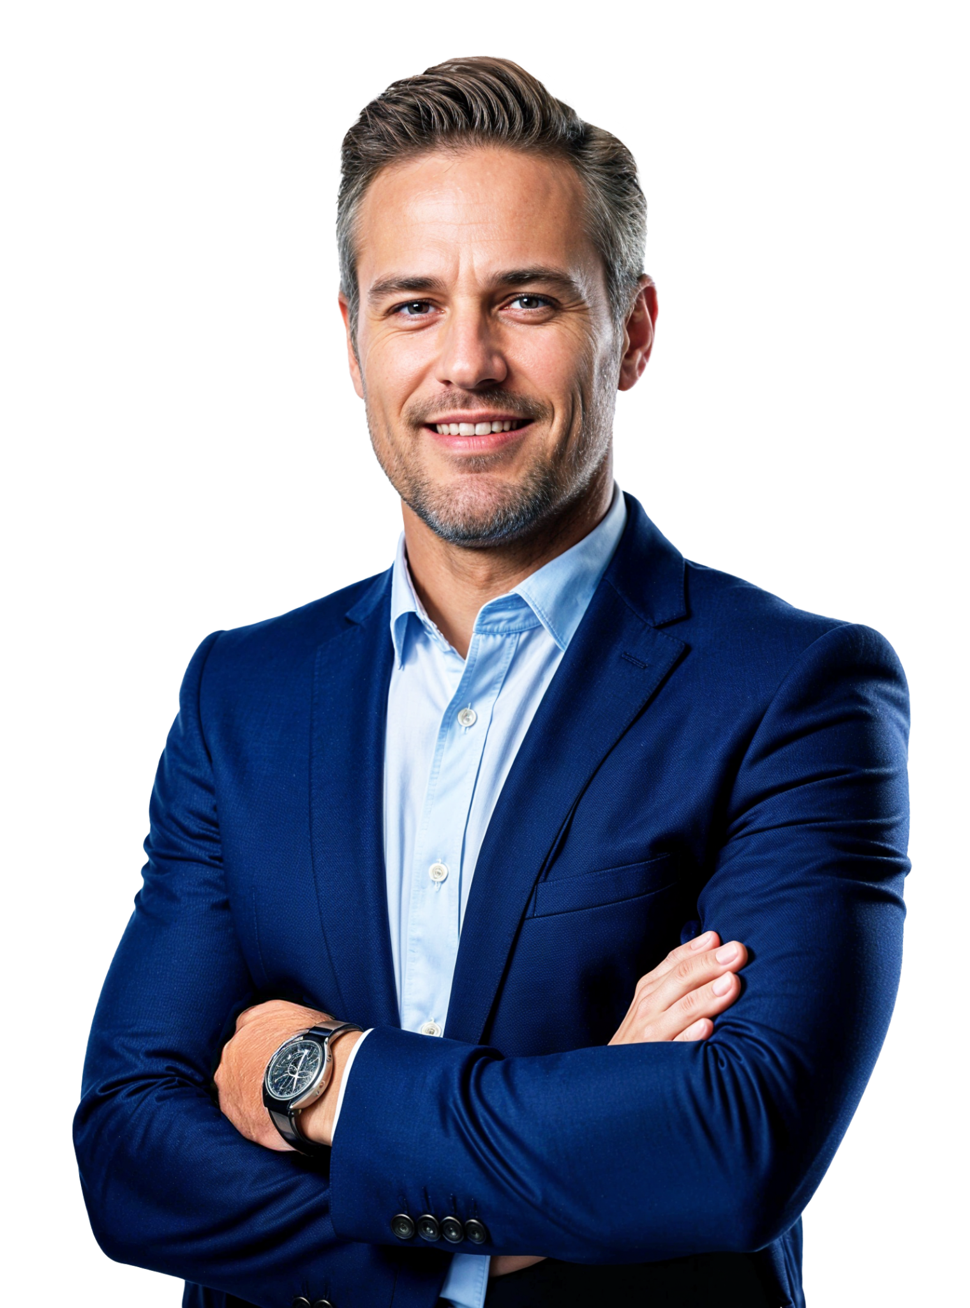
Capacitaciones
Los Canales tendrán acceso a IFX University bajo el módulo de Canales, donde podrán seguir el proceso de capacitación y dónde deben mantener a su equipo capacitado anualmente para mantenerse actualizado con el portafolio de soluciones de IFX.
El área de ‘Knowledge’, parte del equipo de People, coordinará el registro y acceso de todos los funcionarios asociados a cada canal para poder acceder al módulo de Canales.

Slide 26
Forecast
El comercial a cargo deberá mantener actualizado el forecast de cada canal para efecto de poder proyectar ante su Gerencia Comercial las oportunidades en construcción, negociación y previstas para cierre.

Slide 27
¡Somos Tu Partner
Somos IFX!

